Slide 1


算法设计与分析
桂林理工大学
算法设计与分析
（三）
主讲老师：敬 超
Email: gyaochawk@163.com
信息科学与工程学院
厚德笃学 惟实励新

Slide 2
动态规划——课程要点
理解动态规划算法的概念。
掌握动态规划算法的基本要素
最优子结构性质
重叠子问题性质
掌握设计动态规划算法的步骤。
找出最优解的性质，并刻划其结构特征。
递归地定义最优值。
以自底向上的方式计算出最优值。
根据计算最优值时得到的信息，构造最优解。

Slide 3
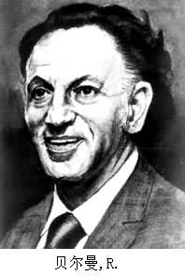
动态规划简介Dynamic Programming
动态规划是运筹学的一个分支，是求解决策过程最优化的数学方法。
20世纪50年代美国数学家贝尔曼（R.Bellman）等人在研究多阶段决策过程的优化问题时，提出了著名的最优性原理，创立了解决多阶段过程优化问题的新方法——动态规划。
动态规划问世以来，在经济管理、生产调度、工程技术和最优控制等方面得到了广泛的应用。

Slide 4
应用范例
通过应用范例学习动态规划算法设计策略。
（1）矩阵连乘问题；
（2）最长公共子序列；
（3）最大子段和
（4）凸多边形最优三角剖分；
（5）多边形游戏；
（6）图像压缩；
（7）电路布线；
（8）流水作业调度；
（9）背包问题；
（10）最优二叉搜索树。

Slide 5
动态规划分类
动态规划一般可分为：线性动规，区域动规，树形动规，背包动规四类。
举例
线性动规：拦截导弹，合唱队形，挖地雷，建学校，剑客决斗等
区域动规：石子合并， 加分二叉树，统计单词个数，炮兵布阵等
树形动规：贪吃的九头龙，二分查找树，聚会的欢乐，数字三角形等
背包问题：01背包问题，完全背包问题，分组背包问题，二维背包，装箱问题

Slide 6
几个概念
多阶段决策问题，是指这样的一类特殊的活动过程，问题可以分解成若干相互联系的阶段，在每一个阶段都要做出决策，形成一个决策序列，该决策序列也称为一个策略。
对于每一个决策序列，可以在满足问题的约束条件下用一个数值函数（即目标函数）衡量该策略的优劣。多阶段决策问题的最优化求解目标是获取导致问题最优值的最优决策序列（最优策略），即得到最优解。

Slide 7
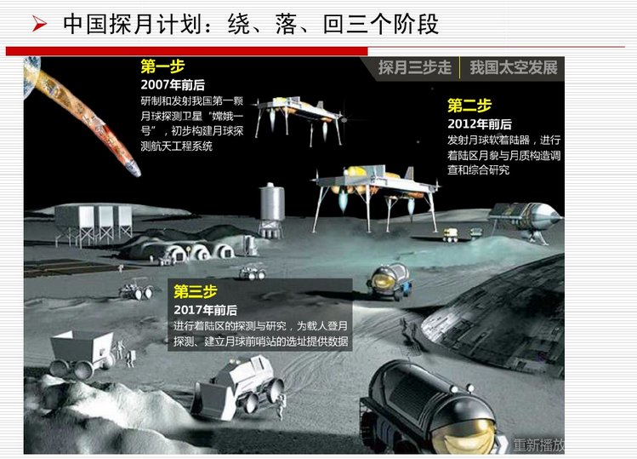
多阶段决策一

Slide 8
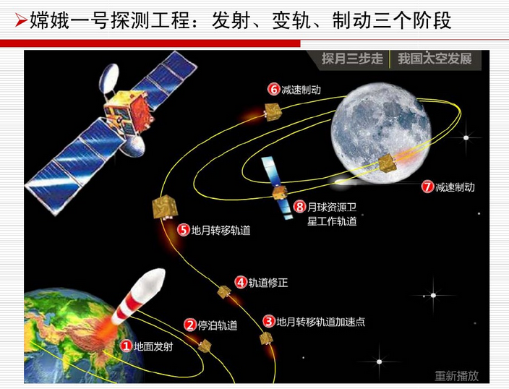
多阶段决策二

Slide 9
举例说明
例子：已知6种物品和一个可载重量为60的背包，物品 i=(1, 2, …, 6)的重量为wi分别为(15, 17, 20, 12, 9, 14)，产生的效益为pi分别为(32, 37, 46, 26, 21, 30)。在装包时每一件物品可以装入，也可以不装，但不可拆开装。确定如何装包，使所得装包总效益最大。
该问题为一个多阶段决策的问题，装每一件物品就是一个阶段，每个阶段都要一个决策：这一件物品装包还是不装。这个装包问题的约束条件为
目标函数为：

Slide 10
举例说明*续
对于这6个阶段的问题，如果每个阶段都面临两个选择，则共存在有2^6个选择；
贪心算法
如果第1和4件物品不装入，第2，3，5，6件物品依次装包，这就是一个决策序列，简写成(0,1,1,0,1,1)；
这一决策序列的总载重量为60，满足约束条件，使目标函数即装包总效益达最大值134，且为最优值，因此决策序列(0,1,1,0,1,1)为最优决策序列，即最优解，动态规划求解的目标

Slide 11
算法总体思想
动态规划算法与分治法类似，其基本思想也是将待求解问题分解成若干个子问题；
T(n)
=
n
T(n/2)
T(n/2)
T(n/2)
T(n/2)

Slide 12
与分治法的不同点
但是经分解得到的子问题往往不是互相独立的。不同子问题的数目常常只有多项式量级。在用分治法求解时，有些子问题被重复计算了许多次。
T(n)
=
n
n/2
n/2
n/2
n/2
T(n/4)
T(n/4)
T(n/4)
T(n/4)
T(n/4)
T(n/4)
T(n/4)
T(n/4)
T(n/4)
T(n/4)
T(n/4)
T(n/4)
T(n/4)
T(n/4)
T(n/4)
T(n/4)
12

Slide 13
算法思想
如果能够保存已解决的子问题的答案，而在需要时再找出已求得的答案，就可以避免大量重复计算，从而得到多项式时间算法。
T(n)
=
n
n/2
n/2
n/2
n/2
T(n/4)
T(n/4)
T(n/4)
T(n/4)
T(n/4)
T(n/4)
T(n/4)
T(n/4)
T(n/4)
T(n/4)
T(n/4)

Slide 14
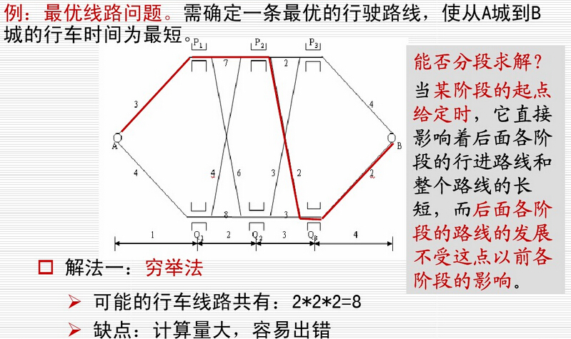
算法原理

Slide 15
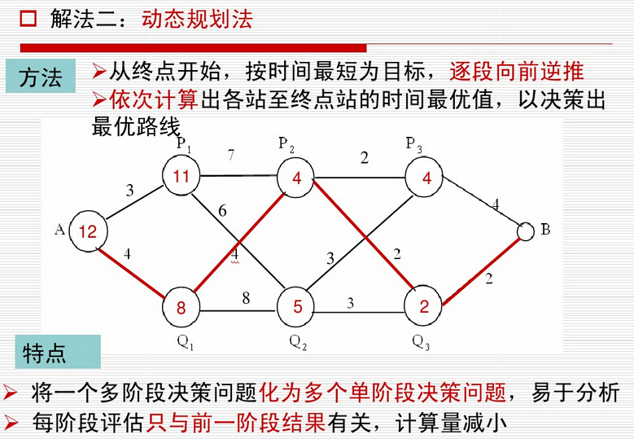
动态规划方法

Slide 16
最优性原理
最优性原理：作为整个过程的最优策略具有这样的性质，无论过去的状态和决策如何,对前面的决策所形成的状态而言,余下的诸决策必须构成最优策略。
也就是说,最优决策序列中的任何子序列都是最优的。
最优性原理体现为问题的最优子结构特性。当一个问题的最优解中包含了子问题的最优解时，则称该问题具有最优子结构特性。
最优子结构特性是动态规划求解问题的必要条件。

Slide 17
最优子结构特性
最优性原理是动态规划的基础。任何一个问题，如果失去了这个最优性原理的支持，就不可能用动态规划设计求解。
例如，求得在数字串847313926中插入5个乘号，使乘积最大的最优解为：
8*4*731*3*92*6=38737152
该最优解包含了在84731中插入2个乘号使乘积最大为8*4*731；在7313中插入1个乘号使乘积最大为731*3；在3926中插入2个乘号使乘积最大为3*92*6等子问题的最优解，这就是最优子结构特性。

Slide 18
无后效性
无后效性
将各阶段按照一定的次序排列好之后，对于某个给定的阶段状态，它以前各阶段的状态无法直接影响它未来的决策，而只能通过当前的这个状态。换句话说，每个状态都是过去历史的一个完整总结。这就是无后向性，又称为无后效性。

Slide 19
子问题的重叠性
子问题的重叠性
动态规划将原来具有指数级时间复杂度的搜索算法改进成了具有多项式时间复杂度的算法。其中的关键在于解决冗余，这是动态规划算法的根本目的。动态规划实质上是一种以空间换时间的技术，它在实现的过程中，不得不存储产生过程中的各种状态，所以它的空间复杂度要大于其它的算法。

Slide 20
动态规划基本步骤
（1） 把所求最优化问题分成若干个阶段，找出最优解的性质，并刻划其结构特性。
（2） 将问题发展到各个阶段时所处不同的状态表示出来，确定各个阶段状态之间的递推关系，并确定初始（边界）条件。
（3） 应用递推求解最优值。
（4） 根据计算最优值时所得到的信息，构造最优解。
构造最优解就是具体求出最优决策序列。通常在计算最优值时，根据问题具体实际记录更多的信息，根据所记录的信息构造出问题的最优解。

Slide 21
设计难点
动态规划的主要难点在于理论上的设计，也就是上面4个步骤的确定，一旦设计完成，实现部分就会非常简单。
使用动态规划求解问题，最重要的就是确定动态规划三要素：
（1）问题的阶段；
（2）每个阶段的状态；
（3）从前一个阶段转化到后一个阶段之间的递推关系。

Slide 22
递推关系
递推关系
必须是从次小的问题开始到较大的问题之间的转化，从这个角度来说，动态规划往往可以用递归程序来实现，不过因为递推可以充分利用前面保存的子问题的解来减少重复计算，所以对于大规模问题来说，有递归不可比拟的优势，这也是动态规划算法的核心之处。

Slide 23
最优决策表
确定了动态规划的这三要素，整个求解过程就可以用一个最优决策表来描述
最优决策表是一个二维表，其中行表示决策的阶段，列表示问题状态，表格需要填写的数据一般对应此问题的在某个阶段某个状态下的最优值（如最短路径，最长公共子序列，最大价值等），填表的过程就是根据递推关系，从1行1列开始，以行或者列优先的顺序，依次填写表格，最后根据整个表格的数据通过简单的取舍或者运算求得问题的最优解。
f(n,m)=max{f(n-1,m), f(n-1,m-w[n])+P(n,m)}

Slide 24
矩阵连乘问题
设有四个矩阵A，B，C，D，它们的维数分别是：
矩阵A和B可乘的条件是矩阵A的列数等于矩阵B的行数；
五种完全加括号的方式：
16000, 10500, 36000, 87500, 34500

Slide 25
矩阵连乘问题
给定n个矩阵 ， 其中 与 是可乘的， 。考察这n个矩阵的连乘积
由于矩阵乘法满足结合律，所以计算矩阵的连乘可以有许多不同的计算次序。这种计算次序可以用加括号的方式来确定。
若一个矩阵连乘积的计算次序完全确定，也就是说该连乘积已完全加括号，则可以依此次序反复调用2个矩阵相乘的标准算法计算出矩阵连乘积

Slide 26
矩阵连乘问题复杂度
给定n个矩阵｛A1,A2,…,An｝，其中Ai与Ai+1是可乘的，i=1，2…，n-1。如何确定计算矩阵连乘积的计算次序，使得依此次序计算矩阵连乘积需要的数乘次数最少。
穷举法：列举出所有可能的计算次序，并计算出每一种计算次序相应需要的数乘次数，从中找出一种数乘次数最少的计算次序。
算法复杂度分析：
对于n个矩阵的连乘积，设其不同的计算次序为P(n)。
由于每种加括号方式都可以分解为两个子矩阵的加括号问题：(A1...Ak)(Ak+1…An)可以得到关于P(n)的递推式如下：

Slide 27
将矩阵连乘积 简记为A[i:j] ，这里i≤j
考察计算A[i:j]的最优计算次序。设这个计算次序在矩阵Ak和Ak+1之间将矩阵链断开，i≤k<j，则其相应完全加括号方式为:
计算量：A[i:k]的计算量加上A[k+1:j]的计算量，再加上A[i:k]和A[k+1:j]相乘的计算量。

Slide 28
分析最优解的结构
特征：计算A[i:j]的最优次序所包含的计算矩阵子链 A[i:k]和A[k+1:j]的次序也是最优的。
矩阵连乘计算次序问题的最优解包含着其子问题的最优解。这种性质称为最优子结构性质。问题的最优子结构性质是该问题可用动态规划算法求解的显著特征。

Slide 29
建立递归关系
设计算A[i:j]，1≤i≤j≤n，所需要的最少数乘次数m[i,j]，则原问题的最优值为m[1,n]
当i=j时，A[i:j]=Ai，因此，m[i,i]=0，i=1,2,…,n
当i<j时，若计算最优次序在Ak和Ak+1断开，
这里 的维数为

Slide 30
递归定义
将递归定义m[i,j]为：
的位置只有 种可能

Slide 31
计算最优值
对于1≤i≤j≤n不同的有序对(i,j)对应于不同的子问题。因此，不同子问题的个数最多只有
由此可见，在递归计算时，许多子问题被重复计算多次。这也是该问题可用动态规划算法求解的又一显著特征。
用动态规划算法解此问题，可依据其递归式以自底向上的方式进行计算。在计算过程中，保存已解决的子问题答案。每个子问题只计算一次，而在后面需要时只要简单查一下，从而避免大量的重复计算，最终得到多项式时间的算法

Slide 32
MatrixChain
void MatrixChain(int *p，int n，int **m，int **s)
{
for (int i = 1; i <= n; i++) m[i][i] = 0;
for (int r = 2; r <= n; r++)
for (int i = 1; i <= n - r+1; i++) {
int j=i+r-1;
m[i][j] = m[i+1][j]+ p[i-1]*p[i]*p[j];
s[i][j] = i;
for (int k = i+1; k < j; k++) {
int t = m[i][k] + m[k+1][j] + p[i-1]*p[k]*p[j];
if (t < m[i][j]) { m[i][j] = t; s[i][j] = k;}
}
}
}
算法复杂度分析：
算法matrixChain的主要计算量取决于算法中对r，i和k的3重循环。循环体内的计算量为O(1)，而3重循环的总次数为O(n³)。因此算法的计算时间上界为O(n³)。算法所占用的空间显然为O(n²)。

Slide 33
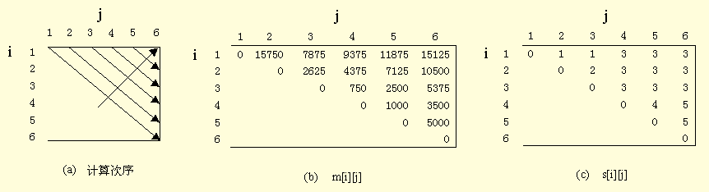
例子
设要计算矩阵连乘积A1A2A3A4A5A6,其中各矩阵的维数分别为：
A1 | A2 | A3 | A4 | A5 | A6
30x35 | 35x15 | 15x5 | 5x10 | 10x20 | 20x25

Slide 34
要素一
最优子结构
矩阵连乘计算次序问题的最优解包含着其子问题的最优解。这种性质称为最优子结构性质。
在分析问题的最优子结构性质时，所用的方法具有普遍性：首先假设由问题的最优解导出的子问题的解不是最优的，然后再设法说明在这个假设下可构造出比原问题最优解更好的解，从而导致矛盾。
利用问题的最优子结构性质，以自底向上的方式递归地从子问题的最优解逐步构造出整个问题的最优解。最优子结构是问题能用动态规划算法求解的前提。
同一个问题可以有多种方式刻划它的最优子结构，有些表示方法的求解速度更快（空间占用小，问题的维度低）

Slide 35
要素二
重叠子问题
递归算法求解问题时，每次产生的子问题并不总是新问题，有些子问题被反复计算多次。这种性质称为子问题的重叠性质。
动态规划算法，对每一个子问题只解一次，而后将其解保存在一个表格中，当再次需要解此子问题时，只是简单地用常数时间查看一下结果。
通常不同的子问题个数随问题的大小呈多项式增长。因此用动态规划算法只需要多项式时间，从而获得较高的解题效率。

Slide 36
要素三
备忘录方法
备忘录方法的控制结构与直接递归方法的控制结构相同，区别在于备忘录方法为每个解过的子问题建立了备忘录以备需要时查看，避免了相同子问题的重复求解。
int LookupChain(int i，int j)
{
if (m[i][j] > 0) return m[i][j];
if (i == j) return 0;
int u = LookupChain(i，i) + LookupChain(i+1，j) + p[i-1]*p[i]*p[j];
s[i][j] = i;
for (int k = i+1; k < j; k++) {
int t = LookupChain(i，k) + LookupChain(k+1，j) + p[i-1]*p[k]*p[j];
if (t < u) { u = t; s[i][j] = k;}
}
m[i][j] = u;
return u;
}

Slide 37
最长公共子序列问题
最长公共子序列，英文缩写为LCS（Longest Common Subsequence）。
其定义是，一个序列 S，如果分别是两个或多个已知序列的子序列，且是所有符合此条件序列中最长的，则 S 称为已知序列的最长公共子序列。而最长公共子串(要求连续)和最长公共子序列是不同的

Slide 38
应用
最长公共子序列是一个十分实用的问题，它可以描述两段文字之间的“相似度”，即它们的雷同程度，从而能够用来辨别抄袭。对一段文字进行修改之后，计算改动前后文字的最长公共子序列，将除此子序列外的部分提取出来，这种方法判断修改的部分，往往十分准确。简而言之，百度知道、百度百科都用得上。

Slide 39
最长公共子序列
若给定序列X={x1,x2,…,xm}，则另一序列Z={z1,z2,…,zk}，是X的子序列是指存在一个严格递增下标序列{i1,i2,…,ik}使得对于所有j=1,2,…,k有：zj=xij。例如，序列Z={B，C，D，B}是序列X={A，B，C，B，D，A，B}的子序列，相应的递增下标序列为{2，3，5，7}。
给定2个序列X和Y，当另一序列Z既是X的子序列又是Y的子序列时，称Z是序列X和Y的公共子序列。
给定2个序列X={x1,x2,…,xm}和Y={y1,y2,…,yn}，找出X和Y的最长公共子序列。

Slide 40
最长公共子序列的结构
设序列X={x1,x2,…,xm}和Y={y1,y2,…,yn}的最长公共子序列为Z={z1,z2,…,zk} ，则
(1)若xm=yn，则zk=xm=yn，且zk-1是xm-1和yn-1的最长公共子序列。
(2)若xm≠yn且zk≠xm，则Z是xm-1和Y的最长公共子序列。
(3)若xm≠yn且zk≠yn，则Z是X和yn-1的最长公共子序列。
由此可见，2个序列的最长公共子序列包含了这2个序列的前缀的最长公共子序列。因此，最长公共子序列问题具有最优子结构性质。

Slide 41
子问题的递归结构
由最长公共子序列问题的最优子结构性质建立子问题最优值的递归关系。用c[i][j]记录序列和的最长公共子序列的长度。其中， X_{i}={x₁,x₂,…,x_{i}}；Yj={y₁,y₂,…,y_{j}}。当i=0或j=0时，空序列是X_{i}和Y_{j}的最长公共子序列。故此时C[i][j]=0。其它情况下，由最优子结构性质可建立递归关系如下：

Slide 42
计算最优值
由于在所考虑的子问题空间中，总共有θ(mn)个不同的子问题，因此，用动态规划算法自底向上地计算最优值能提高算法的效率。
void LCSLength(int m，int n，char *x，char *y，int **c，int **b)
{
int i，j;
for (i = 1; i <= m; i++) c[i][0] = 0;
for (i = 1; i <= n; i++) c[0][i] = 0;
for (i = 1; i <= m; i++)
for (j = 1; j <= n; j++) {
if (x[i]==y[j]) {
c[i][j]=c[i-1][j-1]+1; b[i][j]=1;}
else if (c[i-1][j]>=c[i][j-1]) {
c[i][j]=c[i-1][j]; b[i][j]=2;}
else { c[i][j]=c[i][j-1]; b[i][j]=3; }
}
}
构造最长公共子序列
void LCS(int i，int j，char *x，int **b)
{
if (i ==0 || j==0) return;
if (b[i][j]== 1){ LCS(i-1，j-1，x，b); cout<<x[i]; }
else if (b[i][j]== 2) LCS(i-1，j，x，b);
else LCS(i，j-1，x，b);
}

Slide 43
算法改进
在算法lcsLength和lcs中，可进一步将数组b省去。事实上，数组元素c[i][j]的值仅由c[i-1][j-1]，c[i-1][j]和c[i][j-1]这3个数组元素的值所确定。对于给定的数组元素c[i][j]，可以不借助于数组b而仅借助于c本身在时间内确定c[i][j]的值是由c[i-1][j-1]，c[i-1][j]和c[i][j-1]中哪一个值所确定的。
如果只需要计算最长公共子序列的长度，则算法的空间需求可大大减少。事实上，在计算c[i][j]时，只用到数组c的第i行和第i-1行。因此，用2行的数组空间就可以计算出最长公共子序列的长度。进一步的分析还可将空间需求减至O(min(m,n))。

Slide 44
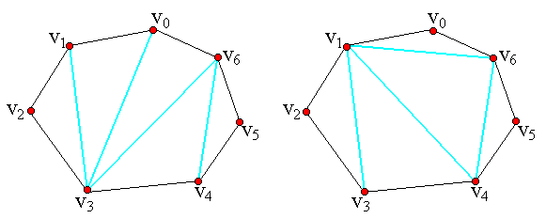
凸多边形最优三角剖分
用多边形顶点的逆时针序列表示凸多边形，即P={v₀,v₁,…,v_{n-1}}表示具有n条边的凸多边形。
若v_{i}与v_{j}是多边形上不相邻的2个顶点，则线段v_{i}v_{j}称为多边形的一条弦。弦将多边形分割成2个多边形{v_{i},v_{i+1},…,v_{j}}和{v_{j},v_{j+1},…v_{i}}。
多边形的三角剖分是将多边形分割成互不相交的三角形的弦的集合T。
给定凸多边形P，以及定义在由多边形的边和弦组成的三角形上的权函数w。要求确定该凸多边形的三角剖分，使得即该三角剖分中诸三角形上权之和为最小。

Slide 45
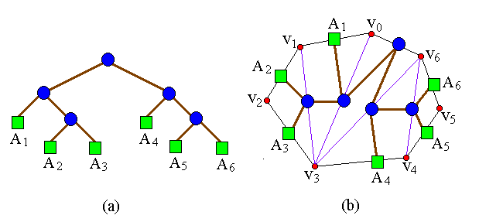
三角剖分的结构及其相关问题
一个表达式的完全加括号方式相应于一棵完全二叉树，称为表达式的语法树。例如，完全加括号的矩阵连乘积((A₁(A₂A₃))(A₄(A₅A₆)))所相应的语法树如图 (a)所示。
凸多边形{v₀,v₁,…v_{n-1}}的三角剖分也可以用语法树表示。例如，图 (b)中凸多边形的三角剖分可用图 (a)所示的语法树表示。
矩阵连乘积中的每个矩阵A_{i}对应于凸(n+1)边形中的一条边v_{i-1}v_{i}。三角剖分中的一条弦v_{i}v_{j}，i<j，对应于矩阵连乘积A[i+1:j]。

Slide 46
最优子结构性质
凸多边形的最优三角剖分问题有最优子结构性质。
事实上，若凸(n+1)边形P={v₀,v₁,…,v_{n-1}}的最优三角剖分T包含三角形v₀v_{k}v_{n}，1≤k≤n-1，则T的权为3个部分权的和：三角形v₀v_{k}v_{n}的权，子多边形{v₀,v₁,…,v_{k}}和{v_{k},v_{k+1},…,v_{n}}的权之和。可以断言，由T所确定的这2个子多边形的三角剖分也是最优的。因为若有{v₀,v₁,…,v_{k}}或{v_{k},v_{k+1},…,v_{n}}的更小权的三角剖分将导致T不是最优三角剖分的矛盾。

Slide 47
最优三角剖分的递归结构
定义t[i][j]，1≤i<j≤n为凸子多边形{vi-1,vi,…,vj}的最优三角剖分所对应的权函数值，即其最优值。为方便起见，设退化的多边形{vi-1,vi}具有权值0。据此定义，要计算的凸(n+1)边形P的最优权值为t[1][n]。
t[i][j]的值可以利用最优子结构性质递归地计算。当j-i≥1时，凸子多边形至少有3个顶点。由最优子结构性质，t[i][j]的值应为t[i][k]的值加上t[k+1][j]的值，再加上三角形v_{i-1}v_{k}v_{j}的权值，其中i≤k≤j-1。由于在计算时还不知道k的确切位置，而k的所有可能位置只有j-i个，因此可以在这j-i个位置中选出使t[i][j]值达到最小的位置。由此，t[i][j]可递归地定义为：

Slide 48
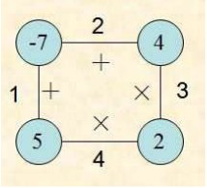
多边形游戏
问题描述：
给定N个顶点的多边形，每个顶点标有一个整数，每条边上标有+(加)或是×(乘)号，并且N条边按照顺时针依次编号为1~N。下图给出了一个N＝4个顶点的多边形。

Slide 49
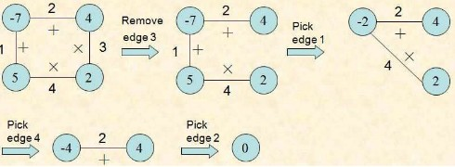
游戏规则
游戏规则 ：(1) 首先，移走一条边。 (2) 然后进行下面的操作： 选中一条边E，该边有两个相邻的顶点，不妨称为V1和V2。对V1和V2顶点所标的整数按照E上所标运算符号(+或是×)进行运算，得到一个整数；用该整数标注一个新顶点，该顶点代替V1和V2 。 持续进行此操作，直到最后没有边存在，即只剩下一个顶点。该顶点的整数称为此次游戏的得分(Score)。

Slide 50
分析：最优子结构性质
在所给多边形中，从顶点i(1≤i≤n)开始，长度为j(链中有j个顶点)的顺时针链p(i，j) 可表示为v[i]，op[i+1]，…，v[i+j-1]。
如果这条链的最后一次合并运算在op[i+s]处发生(1≤s≤j-1)，则可在op[i+s]处将链分割为2个子链p(i，s)和p(i+s，j-s)。
设m1是对子链p(i，s)的任意一种合并方式得到的值，而a和b分别是在所有可能的合并中得到的最小值和最大值。m2是p(i+s，j-s)的任意一种合并方式得到的值，而c和d分别是在所有可能的合并中得到的最小值和最大值。依此定义有a≤m1≤b，c≤m2≤d
(1)当op[i+s]='+'时，显然有a+c≤m≤b+d
(2)当op[i+s]='*'时，有min{ac，ad，bc，bd}≤m≤max{ac，ad，bc，bd}
换句话说，主链的最大值和最小值可由子链的最大值和最小值得到。

Slide 51

图像压缩
问题描述：
在计算机中，常用像素点的灰度值序列{p1,p1,……pn}表示图像。其中整数pi,1<=i<=n，表示像素点i的灰度值。通常灰度值的范围是0~255。因此最多需要8位表示一个像素；
压缩的原理就是把序列{p1,p1,……pn}进行设断点，将其分割成一段一段的。分段的过程就是要找出断点，让一段里面的像素的最大灰度值比较小，那么这一段像素(本来需要8位)就可以用较少的位(比如7位)来表示，从而减少存储空间。

Slide 52

形式化描述
b代表bits,l代表length, b[i]表示每段一个像素点需要的最少存储空间(少于8位才有意义)，l[i]表示每段里面有多少个像素点，s[i]表示从0到i压缩为一共占多少存储空间。
如果限制l[i]<=255,则需要8位来表示l[i]。而b[i]<=8，需要3位表示b[i]。所以每段所需的存储空间为l[i]*b[i]+11位。
假设将原图像分成m段，那么需要 位的存储空间。
目标：图像压缩问题就是要确定像素序列{p1,p1,……pn}的最优分段，使得依此分段所需的存储空间最小。

Slide 53
分析：最优子结构性质
设l[i]，b[i]，是{p1,p2,…,pn}的最优分段。显而易见，l[1]，b[1]是{p₁,…,p_{l[1]}}的最优分段，且l[i]，b[i]，是{p_{l[1]+1},…,p_{n}}的最优分段。即图象压缩问题满足最优子结构性质。
设s[i],1<=i<=n是像素序列{p1,p1,……pi}的最优分段所需的存储位数，则s[i]为前i-k个的存储位数加上后k个的存储空间。由最优子结构性质可得：
其中
算法复杂度分析：
由于算法compress中对k的循环次数不超这256，故对每一个确定的i，可在时间O(1)内完成的计算。因此整个算法所需的计算时间为O(n)。

Slide 54
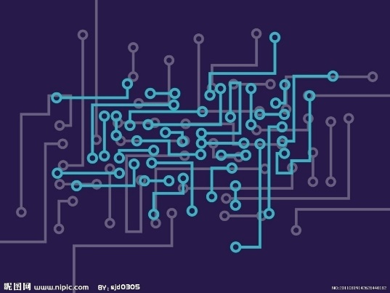
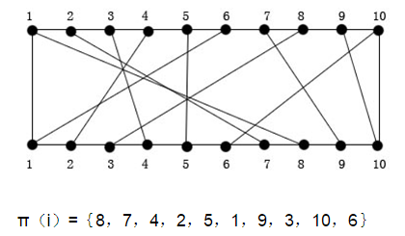
电路布线
问题描述：
在一块电路板的上、下两端分别有n个接线柱。根据电路设计，要求用导线(i,π(i)) 将上端接线柱i与下端接线柱π(i)相连，如下图。其中，π(i),1≤ i ≤n,是｛1,2,…,n｝的一个排列。导线(i, π(i))称为该电路板上的第i条连线。对于任何1 ≤ i ≤ j ≤n,第i条连线和第j条连线相交的充要条件是π(i)> π(j).

Slide 55
问题目标
在制作电路板时，要求将这n条连线分布到若干绝缘层上。在同一层上的连线不相交。电路布线问题要确定将哪些连线安排在第一层上，使得该层上有尽可能多的连线。
换句话说，该问题要求确定导线集Nets = ｛i，π(i)，1 ≤ i ≤ n｝的最大不相交子集。

Slide 56
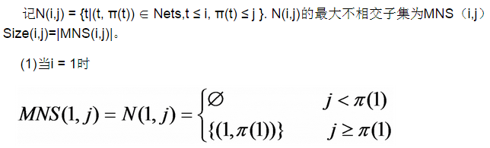
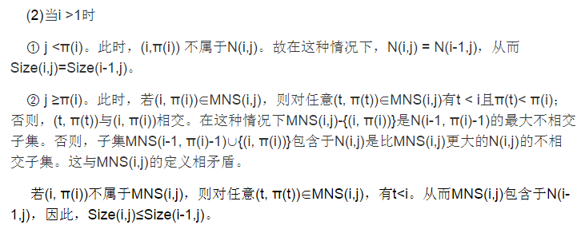
最优子结构性质

Slide 57
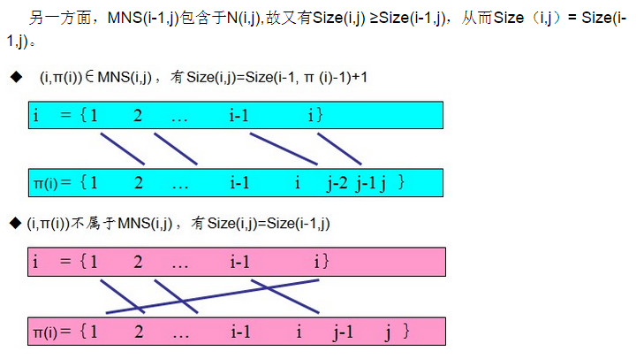
最优子结构性质*续

Slide 58
电路布线*续
电路布线问题的最优值为Size(n,n)。由该问题的最优子结构性质可知，子问题最优值的递归关系如下：
自底向上，先算上排接线柱只有1个，2个的最优布线，然后求上排接线柱有多个的最优布线。
(1)当i=1时
(2)当i>1时

Slide 59

流水作业调度
n个作业{1，2，…，n}要在由2台机器M1和M2组成的流水线上完成加工。每个作业加工的顺序都是先在M1上加工，然后在M2上加工。M1和M2加工作业i所需的时间分别为a_{i}和b_{i}。
流水作业调度问题要求确定这n个作业的最优加工顺序，使得从第一个作业在机器M1上开始加工，到最后一个作业在机器M2上加工完成所需的时间最少。
分析：
直观上，一个最优调度应使机器M1没有空闲时间，且机器M2的空闲时间最少。在一般情况下，机器M2上会有机器空闲和作业积压2种情况。
设全部作业的集合为N={1，2，…，n}。S⊆N是N的作业子集。在一般情况下，机器M1开始加工S中作业时，机器M2还在加工其它作业，要等时间t后才可利用。将这种情况下完成S中作业所需的最短时间记为T(S,t)。流水作业调度问题的最优值为T(N,0)。

Slide 60
流水作业调度
设π是所给n个流水作业的一个最优调度，它所需的加工时间为 a_{π(1)}+T’。其中T’是在机器M2的等待时间为b_{π(1)}时，安排作业π(2)，…，π(n)所需的时间。
记S=N-{π(1)}，则有T’=T(S,b_{π(1)})。
证明：事实上，由T的定义知T’≥T(S,b_{π(1)})。若T’>T(S,b_{π(1)})，设π’是作业集S在机器M2的等待时间为b_{π(1)}情况下的一个最优调度。则π(1)， π’(2)，…， π’(n)是N的一个调度，且该调度所需的时间为a_{π(1)}+T(S,b_{π(1)})<a_{π(1)}+T’。这与π是N的最优调度矛盾。故T’≤T(S,b_{π(1)})。从而T’=T(S,b_{π(1)})。这就证明了流水作业调度问题具有最优子结构的性质。
由流水作业调度问题的最优子结构性质可知，

Slide 61
Johnson不等式
对递归式的深入分析表明，算法可进一步得到简化。
设π是作业集S在机器M2的等待时间为t时的任一最优调度。若π(1)=i, π(2)=j。则由动态规划递归式可得:
T(S,t)=a_{i}+T(S-{i},b_{i}+max{t-a_{i},0})=a_{i}+a_{j}+T(S-{i,j},t_{ij})
其中，
如果作业i和j满足min{b_{i},a_{j}}≥min{b_{j},a_{i}}，则称作业i和j满足Johnson不等式。

Slide 62
流水作业调度的Johnson法则
交换作业i和作业j的加工顺序，得到作业集S的另一调度，它所需的加工时间为T’(S,t)=a_{i}+a_{j}+T(S-{i,j},t_{ji})
其中，
当作业i和j满足Johnson不等式时，有
由此可见当作业i和作业j不满足Johnson不等式时，交换它们的加工顺序后，不增加加工时间。对于流水作业调度问题，必存在最优调度π ，使得作业π(i)和π(i+1)满足Johnson不等式。进一步还可以证明，调度满足Johnson法则当且仅当对任意i<j有
由此可知，所有满足Johnson法则的调度均为最优调度。

Slide 63
算法描述
流水作业调度问题的Johnson算法
(1)令
(2)将N₁中作业依a_{i}的非减序排序；将N₂中作业依b_{i}的非增序排序；
(3)N₁中作业接N₂中作业构成满足Johnson法则的最优调度。
算法复杂度分析：
算法的主要计算时间花在对作业集的排序。因此，在最坏情况下算法所需的计算时间为O(nlogn)。所需的空间为O(n)。

Slide 64
0-1背包
给定n种物品和一背包。物品i的重量是w_{i}，其价值为v_{i}，背包的容量为C。问应如何选择装入背包的物品，使得装入背包中物品的总价值最大?
0-1背包问题是一个特殊的整数规划问题。

Slide 65
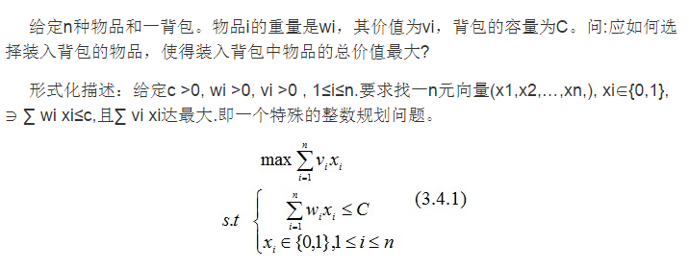
0-1背包
问题描述

Slide 66
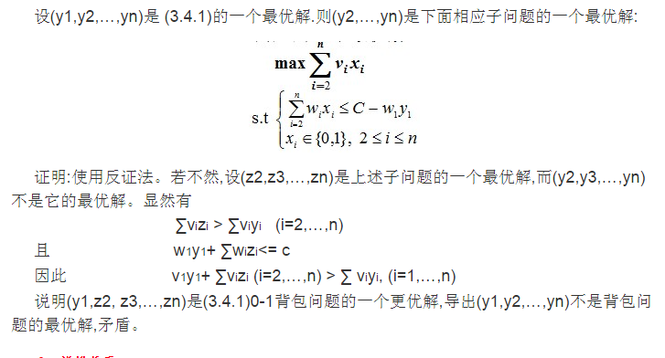
最优性原理

Slide 67
最优子结构
设所给0-1背包问题的子问题
算法复杂度分析：
从m(i，j)的递归式容易看出，算法需要O(nc)计算时间。当背包容量c很大时，算法需要的计算时间较多。例如，当c>2^{n}时，算法需要Ω(n2^{n})计算时间。
的最优值为m(i，j)，即m(i，j)是背包容量为j，可选择物品为i，i+1，…，n时0-1背包问题的最优值。由0-1背包问题的最优子结构性质，可以建立计算m(i，j)的递归式如下。

Slide 68
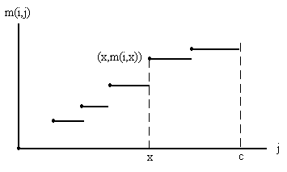
算法改进
由m(i,j)的递归式容易证明，在一般情况下，对每一个确定的i(1≤i≤n)，函数m(i,j)是关于变量j的阶梯状单调不减函数。跳跃点是这一类函数的描述特征。在一般情况下，函数m(i,j)由其全部跳跃点唯一确定。如图所示。
对每一个确定的i(1≤i≤n)，用一个表p[i]存储函数m(i，j)的全部跳跃点。表p[i]可依计算m(i，j)的递归式递归地由表p[i+1]计算，初始时p[n+1]={(0，0)}。

Slide 69
算法改进
函数m(i,j)是由函数m(i+1,j)与函数m(i+1,j-wi)+vi作max运算得到的。因此，函数m(i,j)的全部跳跃点包含于函数m(i+1，j)的跳跃点集p[i+1]与函数m(i+1，j-wi)+vi的跳跃点集q[i+1]的并集中。易知，(s,t)∈q[i+1]当且仅当wi≤s≤c且(s-wi,t-vi)∈p[i+1]。因此，容易由p[i+1]确定跳跃点集q[i+1]如下q[i+1]=p[i+1]⊕(wi,vi)={(j+wi,m(i,j)+vi)|(j,m(i,j))∈p[i+1]}
另一方面，设(a，b)和(c，d)是p[i+1]∪q[i+1]中的2个跳跃点，则当c≥a且d<b时，(c，d)受控于(a，b)，从而(c，d)不是p[i]中的跳跃点。除受控跳跃点外，p[i+1]∪q[i+1]中的其它跳跃点均为p[i]中的跳跃点。
由此可见，在递归地由表p[i+1]计算表p[i]时，可先由p[i+1]计算出q[i+1]，然后合并表p[i+1]和表q[i+1]，并清除其中的受控跳跃点得到表p[i]。

Slide 70
分析
上述算法的主要计算量在于计算跳跃点集p[i](1≤i≤n)。由于q[i+1]=p[i+1]⊕(w_{i}，v_{i})，故计算q[i+1]需要O(|p[i+1]|)计算时间。合并p[i+1]和q[i+1]并清除受控跳跃点也需要O(|p[i+1]|)计算时间。从跳跃点集p[i]的定义可以看出，p[i]中的跳跃点相应于x_{i},…,x_{n}的0/1赋值。因此，p[i]中跳跃点个数不超过2^{n-i+1}。由此可见，算法计算跳跃点集p[i]所花费的计算时间为
从而，改进后算法的计算时间复杂性为O(2^{n})。当所给物品的重量w_{i}(1≤i≤n)是整数时，|p[i]|≤c+1，(1≤i≤n)。在这种情况下，改进后算法的计算时间复杂性为O(min{nc,2^{n}})。

Slide 71
最优二叉搜索树
45
二叉搜索树
12
53
3
37
100
（1）若它的左子树不空，则左子树上所有
节点的值均小于它的根节点的值；
（2）若它的右子树不空，则右子树上所有
节点的值均大于它的根节点的值；
（3 它的左、右子树也分别为二叉排序树
24
61
90
78
在随机的情况下，二叉查找树的平均查找长度
和 是等数量级的

Slide 72
应用
基于统计先验知识，我们可统计出一个数表（集合）中各元素的查找概率，理解为集合各元素的出现频率。比如中文输入法字库中各词条（单字、词组等）的先验概率，针对用户习惯可以自动调整词频——所谓动态调频、高频先现原则，以减少用户翻查次数。
这就是最优二叉查找树问题：查找过程中键值比较次数最少，或者说希望用最少的键值比较次数找到每个关键码（键值）。为解决这样的问题，显然需要对集合的每个元素赋予一个特殊属性——查找概率。这样我们就需要构造一颗最优二叉查找树。

Slide 73
二叉搜索树的期望耗费
搜索成功与不成功的概率
二搜索树的期望耗费
有 个节点穷举搜索法的时间复杂度为指数级

Slide 74
二叉搜索树的期望耗费示例

Slide 75
最优二叉搜索树
最优二叉搜索树T_{ij}的平均路长为p_{ij}，则所求的最优值为p_{1,n}。由最优二叉搜索树问题的最优子结构性质可建立计算p_{ij}的递归式如下
记w_{i,j}p_{i,j}为m(i,j)，则m(1,n)=w_{1,n}p_{1,n}=p_{1,n}为所求的最优值。计算m(i,j)的递归式为
注意到，
可以得到O(n²)的算法

Slide 76

旅行商问题
用动态规划方法求解TSP问题。
2
$$L=\left[\begin{matrix}0 & 7 & 12 & 8 & 11 \\ 3 & 0 & 10 & 7 & 13 \\ 4 & 8 & 0 & 9 & 12 \\ 6 & 6 & 9 & 0 & 10 \\ 7 & 7 & 11 & 10 & 0\end{matrix}\right]$$
1
7/3
10/8
12/4
11/7
13/7
3
12/11
7/6
5
8/6
9/9
10/10
4

Slide 77
问题
假定用g(i,S)表示从城市i到城市1，途经集合S中的所有城市一次且仅一次的最短路径的长度，这样g(4,{5,2,3})
表示从城市4开始，经过城市5,2,3未指明次序并返回城市1的最短路径，所以我们有
g(1,V-{1})V代表所有的城市集合
动态规划公式：
g(i,S)=min{ L(i,j)+g(j,S-{j}) }
求g(1,{2,3,4,5})

Slide 78
作业题目
3-3 3-4
课程论文题目：用动态规划求解旅行商问题

Slide 79
本章小结
主要介绍了动态规划的基本理论知识
最优子结构
子问题的重叠
备忘录
应用范例
矩阵乘法
最长公共子序列
凸多边形最优三角剖分
图像压缩
电路布线
流水作业调度
0-1背包问题
最优二叉搜索树

